Slide 1
v
课程介绍

Slide 2
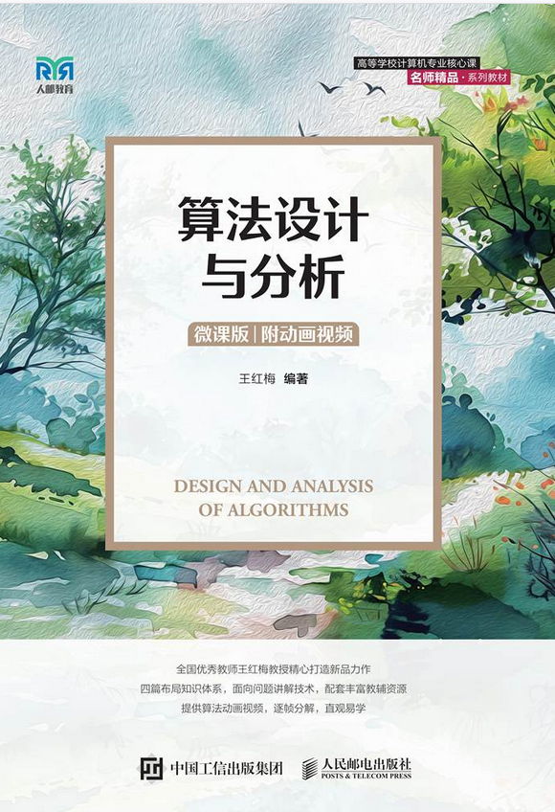
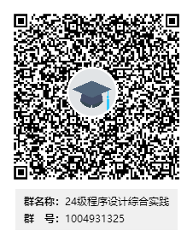
课程群和参考教材

Slide 3
考核方式
考核方式（暂定，后期会做调整）
1. 平时成绩（40%）：实习报告两份，其中算法设计和程序设计各一份。
2. 项目答辩（书面答辩和线上答辩）（30%）：算法设计思路、代码实现、优化效果。
3. 算法机考（30%）：算法复杂度分析、代码调试。

Slide 4
相关问题说明
1. 合规使用AI辅助编程，不能使用AI机试。平时算法编程设计认定违规使用AI辅助超过30%，作业降1-2档评分，情节严重记为0分。
2. 教育主管部门认可的大学生程序设计类比赛取得省赛三等奖以上，可以免于主要参与人（1人）课程考勤。本学期参加挑战杯等国家一类赛事校赛一等奖并推荐省赛参照执行。多人参与只记排名最靠前的一人。
3. 获得教育主管部门认可的大学生程序设计类比赛取得省赛三等奖以上可以免试机考，并按照相关等级计入等级分，需提供证明材料，最多记两人。但是不免课程报告和书面答辩。
4. 因为个人原因需要调整时间，提交书面申请即可。

